Slide 1
画面デザイン図(暫定)
プロジェクト2 グループJ

Slide 2

ログイン画面
ログイン
Haikooking
スタート

Slide 3
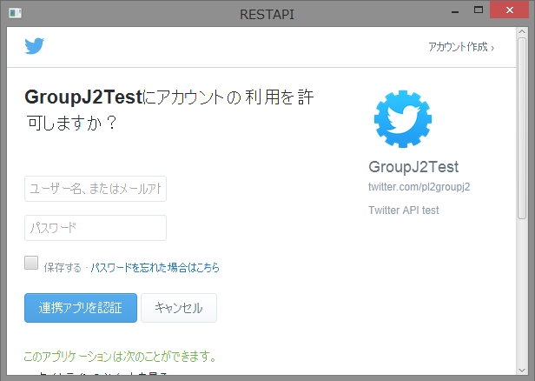
Twitterログイン画面

Slide 4

俳句入力画面
俳句作成
Twitterアイコン
(ユーザ名)
ここで一句
5
7
5
＊縦入力は暫定
Wordcloudを見る
作成

Slide 5
設定画面
設定
テーマ切り替え
デフォルト(季語により変化)
◉
〇
春
〇
夏
秋
〇
〇
冬
Twitterログアウト

Slide 6

WordCloud確認画面
wordcloud
＊画像はイメージ
使われた季語などについての wordcloudを表示する

Slide 7


俳句表示画面
俳句表示
＊背景には字句解析により得られた俳句内の季語、固有名詞の加工画像を合成。
5
7
5
＊季語の春、夏、秋
ツイート
もう1句

Slide 8
画面遷移図
ログイン
設定
俳句作成画面
WordCloud画面
俳句画像表示画面

